Slide 1


Weekly Status Review for
MRO(CSP)
Reporting Period:
09/06/2012 to 01/31/2013 (week 45 2012)
Review Date: 11/08/2012
報告人: 張誌麟 Richard.CL.Chang

Slide 2
Agenda
Action Items of last review
Resource Request Tracking
Project Status Dashboard
Project Milestone Tracking
Issues Management
Main Activities Scheduled of next Week
Change Request Summary
Customer Feedback Collection

Slide 3
Action Items of last review
Sl.No | review Date | Status | Action Item description | Priority | Owner (s)
1 | 2012-11-08 | In-Process | UAT:料號主檔查詢 | Medium | Jason
2 |  | In-Process | Coding:部門內控管料號查詢 Coding:料號總覽查詢 | Medium | Richard
3 |  | Open | 雛型建立:料號新增/ 規格異動 | Medium | Richard
4 |  | Closed | 料號新增/異動庫存 申請功能 是否分流? => Yes! | Medium | Jason/ Richard

Slide 4
Resource Request Status Tracking
Notes: 本週有下列乙項待資源撫平之項目。
No. | Issue Type | Description Brief | Description of Issue | Raised by | Raised on (dd/mmm/yyyy) | Action Planned | Responsibility | Status
1

Slide 5
Project Status Dashboard
總體狀況 | G | 總體狀況健康
 | Y | 總體狀況存在問題，需要關注並改進
 | R | 總體狀況不可接受
範圍 | G | 範圍沒有問題
 | Y | 範圍有要解决的問題
 | R | 範圍不可接受
進度 | G | 進度沒有問題
 | Y | 進度有要解决的問題
 | R | 進度不可接受
資源 | G | 資源充足
 | Y | 資源有要解决的問題
 | R | 資源不足
質量 | G | 交付物質量沒有問題
 | Y | 交付物質量存在問題，需要改進
 | R | 質量不可接受

Slide 6


Project Status Dashboard
项目 | 指標 | 狀態 | 趨勢 | 說明/值
1. | 範圍 |  | 變動 | 因為專案處理對象改為 92/93, <<修正: , schedule updated>>
 | - CR總數 | 1 |  | New Coding Rule尚未確定!
 | 進度 |  | 正常
 | -SPI | 1
 | 資源 |  | 正常 | Team size：3人
 | 質量 |  | 正常 | 質量指標正常
 | 成本 |  | 正常 | 已根據估算排出初步schedule
 | - CPI | 1
 | -本周Resource （ManDay） |  |  | 110人天（截止2/7/2013）
 | - 累計使用量(MayDay) |  |  | 44人天/110天
 | - 人力使用百分比 |  |  | 40%
 | 總體狀況 |  | 正常 | 總體沒有問題
Notes:
自己的项目状态表大概有25页。

Slide 7
Project Status Dashboard
執行報告
結果 | UAT:料號主檔查詢 料號新增/異動庫存申請，確定功能分流 | 雛型建立:料號新增/ 規格異動 | 後續步驟
正在進行 | Coding:部門內控管料號查詢 Coding:料號總覽查詢 | New Coding Rule尚未確定! 專案範疇變更:處理對象改為 92/93；排除 ROP功能。專案時程 rescheduled。 | 風險
Notes:
自己的项目状态表大概有25页。

Slide 8
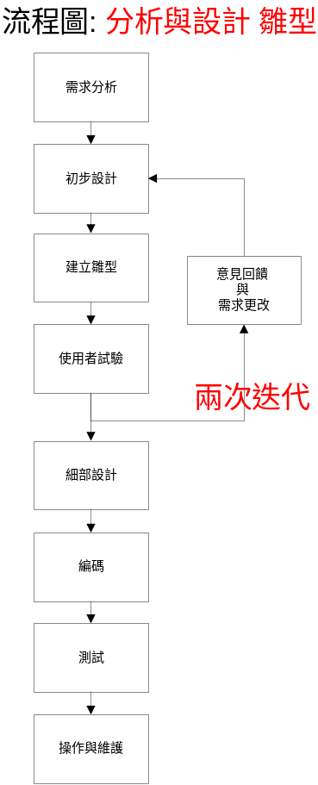
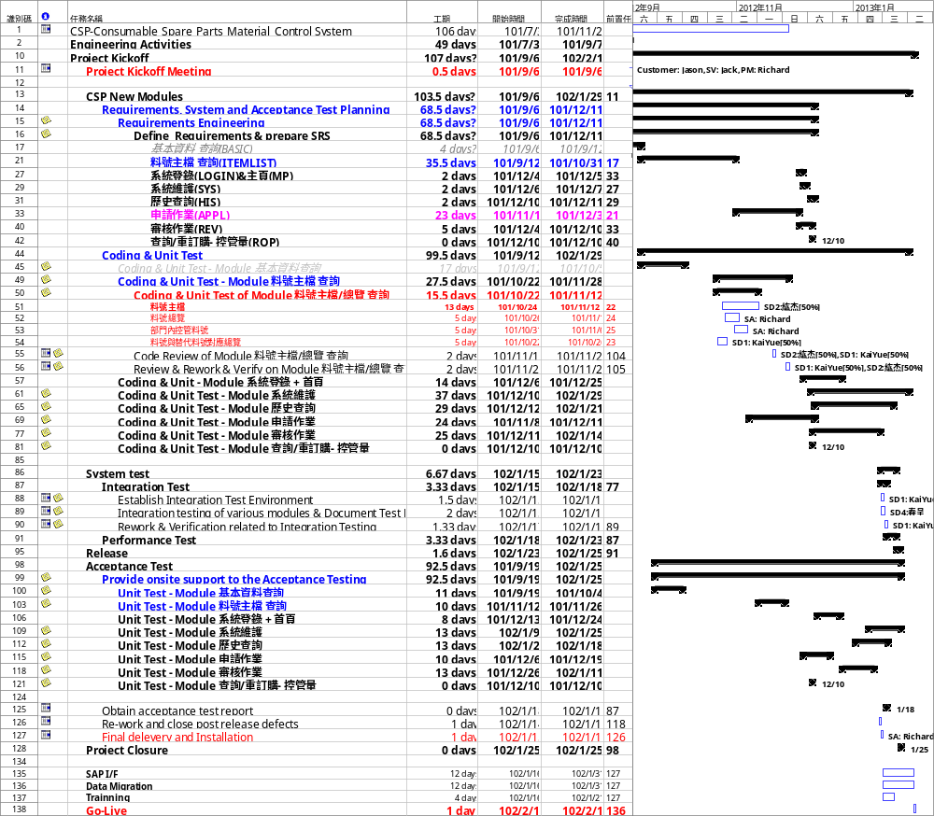
Project Milestone Tracking
Note：
軟體開發模式:採用第三階 雛型法(分析與設計 雛型); 進行兩次迭代方式進行。
因為專案處理對象改為 92/93, <<修正: , schedule updated>>

Slide 9
Issue Management
Highlight:
New Coding Rule尚未確定!
因為處理對象改為 92/93階料號，專案時程reschuled。
Reminder:
** 咨請 SD 顧問持續研究 如何於 Dreamweaver 使用 JSFtoolbox & Primefaces 擴充元件。 以期加速開發流程。
Issues 管理資訊平台 URL=>
http://misplm.cmo.com.tw/jira/browse/CSP

Slide 10
Main Activities Scheduled of next Week
下周主要工作内容：
雛型建立:料號新增/ 規格異動
Coding:部門內控管料號查詢
Coding:料號總覽查詢
詳細的Activities請見 URL=> http://misplm.cmo.com.tw/jira/browse/CSP-2

Slide 11
Change Request Summary
Notes: 本週無 CR 項目。
CR # | CR Title | Initiator | Initiation Date | Change Trigger | Project Phase | Schedule Impact | Status*
n/a | n/a | n/a | n/a | n/a | n/a | n/a | n/a
本周無任何需求變更（CR）

Slide 12
Biz User Feedback Collection
About IT delivery this week:
Any complaint? Any suggestion? Any commendation?
No. | Types | Description | Raised by | Escalation Level | Raised on (dd/mmm/yy) | Action planned | Responsibility | Planned Closure Date (dd/mmm/yy)
4 | SD | EAM like 字串搜尋方式 | Jason | Medium | 11/07 | Open Issue | Richard | TBD
3 | SA | 物料入庫資訊 & 申請需求單 連結 | 思珊 | Medium | 10/16 | TBD | Richard | TBD
2 | SA | MC 反應 issue: 料號主檔 尚未 與 報價單資訊連結!? | Jason | High | 10/03 | IT: 建議 <新增資料面的處理方式> c.1 原EAM的[xxx料號新增/ 庫存異動申請]，依功能分成 i. [料號新增] 與 ii. [料號(主檔/控管)異動申請]。 => OPEN ISSUE! c.2 進行申請作業時，如94階 保養需求，檢查申請項目(Itemnum)的申請單(PR)歷史紀錄中如無附件者，需先進行[料號(主檔/控管)異動申請]補上報價單。 <既有資料面> c.3 新增 [料號主檔維護]功能: 提供 MC 編輯 料號主檔的下列三項資訊=>1.料號圖片，報價單；2.供應商；3.可用之替代料號。 c.4 IT協助批次處理資料連結。 | Richard | 10/07

Slide 13
Biz User Feedback Collection
No. | Types | Description | Raised by | Escalation Level | Raised on (dd/mmm/yy) | Action planned | Responsibility | Planned Closure Date (dd/mmm/yy)
1 | SA | 討論是否實作[CSP帳號啟用]功能 | Jason | High | 9/19 | 原則上， 1. 只要有NT帳號之合法使用者均可啟用。 2. 啟用的目的，希望能知道目前各單位使用的同仁與統計人數。 3. 依部門單位進行控管邏輯，由系統程式處理衝突申請單問題。 | Richard | 10/07

